Slide 1

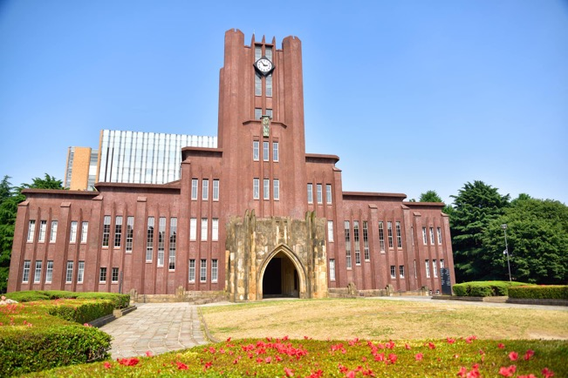
Double-diplôme à l’Université de Tokyo
Maxime PIERRE
GCC 019

Slide 2
Cursus académique
Graduate School of Engineering, Department of Civil Engineering
  Concrete Laboratory (Pr. Ishida)
30 crédits pour valider son Master (=60 ECTS) :
  20 crédits de cours (=40 ECTS) validable en 1 an facilement
  10 crédits sur la thèse de master (=20 ECTS) qui compte comme PFE
Cours de Japonais intensif dispensé par le département
  (2 heures tous les matins pendant 1 semestre puis 6h par semaine pendant un semestre)
  En continuant sérieusement j’ai réussi à valider le JLPT N2 avant de quitter le Japon (demandé par la plupart des entreprises japonaises pour travailler)

Slide 3
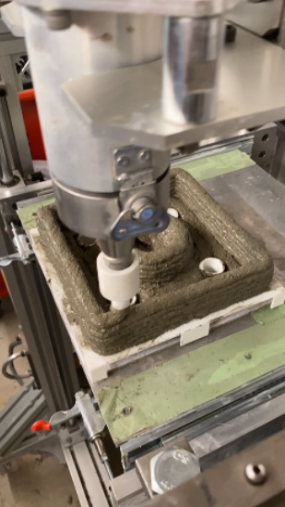
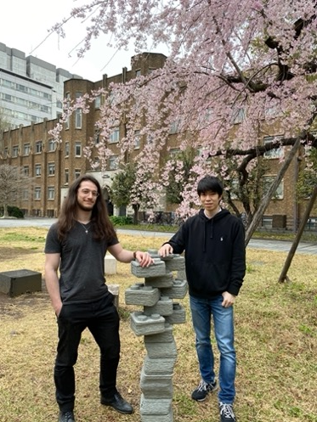
Un cursus orienté recherche
Tous les élèves sont rattachés à un laboratoire de leur département
Tout le monde participe à la vie du laboratoire (réunion hebdomadaire, projets etc.)
Le travail au laboratoire constitue la partie la plus importante du master
Projet au labo “Lego en béton imprimé 3D”

Slide 4
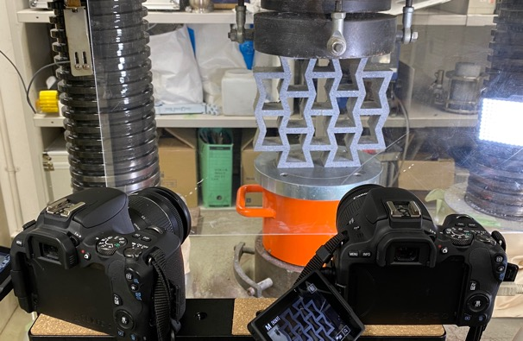
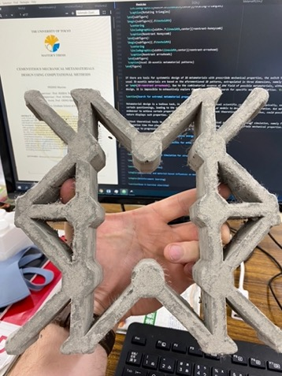
Un cursus orienté recherche
Thèse de Master d’un collègue
Ma thèse de master sur des matériaux architecturés en ciment

Slide 5
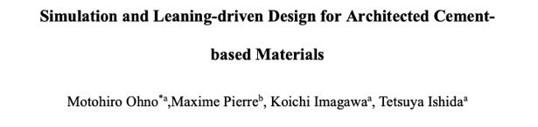
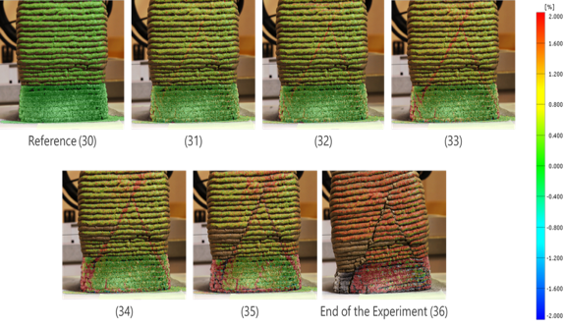
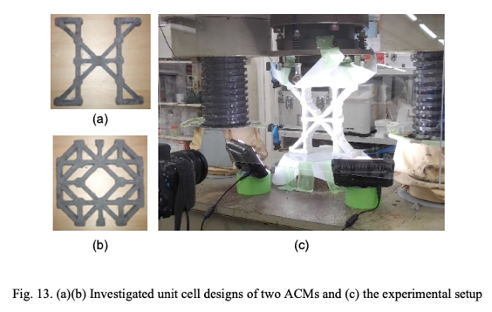
Publications scientifiques
Conference paper
Journal paper (soumis), sur la base de ma thèse de master
Experimental study on failure mechanism of fresh 3D printed mortar in extrusion-based method, Nishijo, Pierre, Ohno & Ishida, fib symposium 2020

Slide 6
Petit point pratique
Finances : moins cher qu’une année d’étude aux Ponts !
  Bourse japonaise attribuée par l’université : ¥147,000 / mois + frais de scolarité + billets d’avion payés
  Bourse Coiffard de la Fondation des Ponts (uniquement GCC) : 9000€ / 2 ans
Logement : Résidence neuve à 20 minutes de l’université (métro ou vélo)

Slide 7
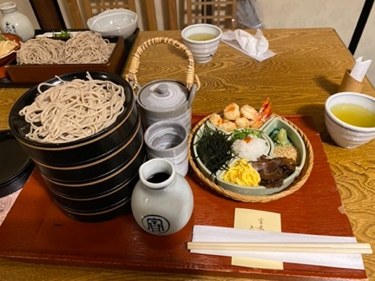
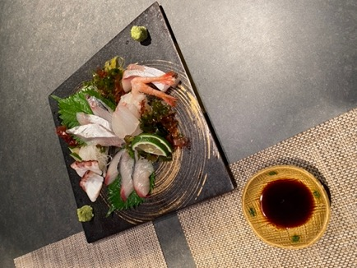
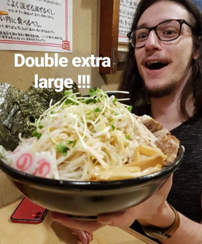
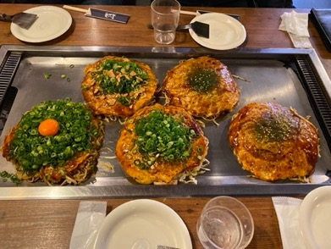
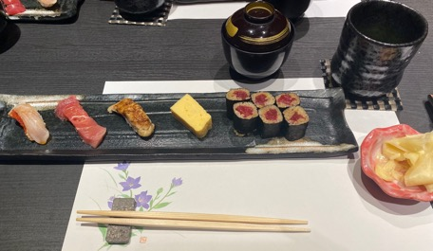
Pourquoi le japon ? - Nourriture Edition

Slide 8
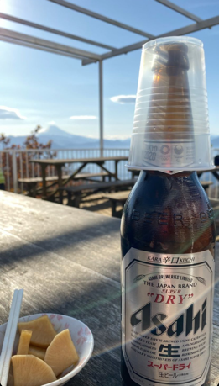
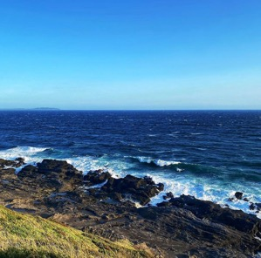
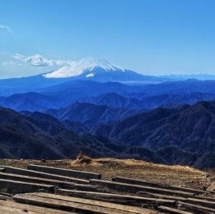
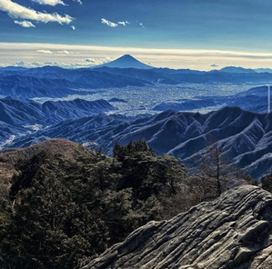
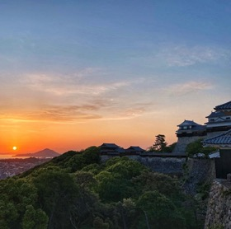
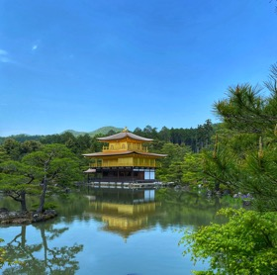
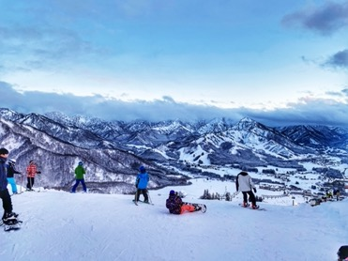
Pourquoi le Japon ? – Paysages edition

Slide 9
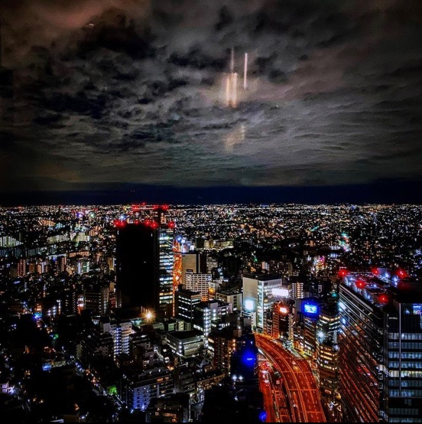
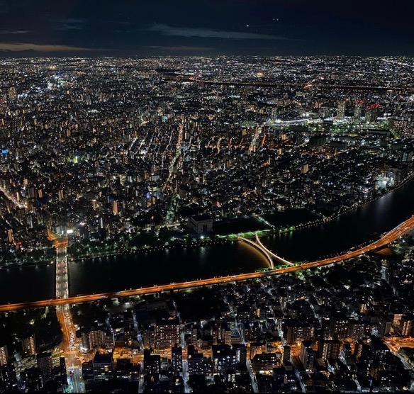
Pourquoi le Japon ? – Tokyo by night

Slide 10
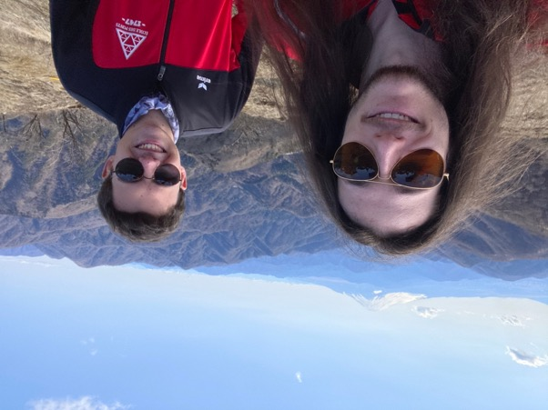
Conclusion
Des Ponts heureux au Japon (Avec Loïc Chalamet, GMM020 en DD en Materials Engineering)

